Slide 1
Угостим друзей
Игра для детей дошкольного возраста с ОВЗ
Воспитатель
КОРОЛЕВА СВЕТЛАНА ВАСИЛЬЕВНА

Slide 2
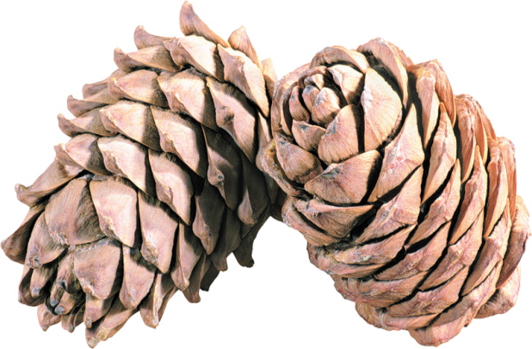
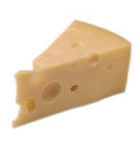
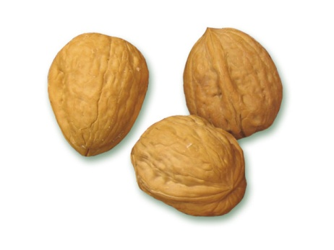
ЧТО ЛЮБИТ БЕЛОЧКА?

Slide 3
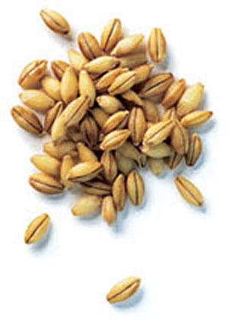
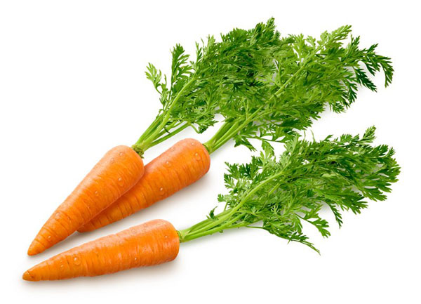
ЧТО СЪЕСТ МЫШКА?

Slide 4
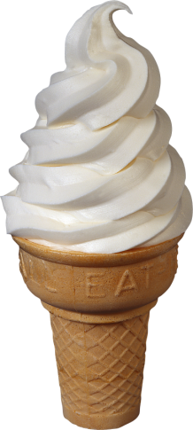
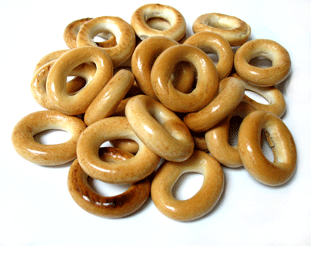
ЧТО НУЖНО МИШКЕ?

Slide 5
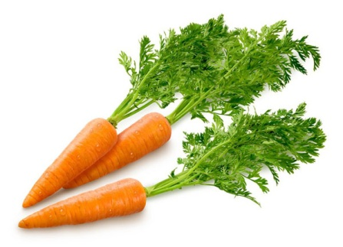
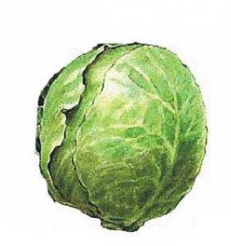
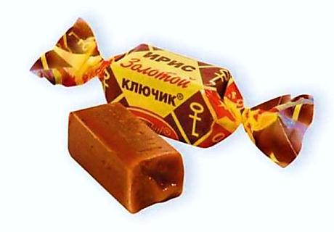
ЧЕМ УГОСТИМ ЗАЙКУ?

